Slide 1
Индивидуальный проект Коварные паронимы
Город:
Площадка:
Учащийся:
Преподаватель:
Дата:
Новосибирск
МАОУ «Инженерный лицей НГТУ»
Пушкина Алёна
Муль Павел Фридрихович
26.05.2026г.

Slide 2

Цель и задачи
Цель проекта – разработать для десятиклассников мобильное приложение «Коварные паронимы», представляющее собой электронный тренажёр для занятий по русскому языку на тему «Паронимы».
Для её достижения необходимо решить следующие задачи:
1. Собрать и изучить информацию о паронимах.
2. Познакомиться со структурой создания мобильного приложения.
3. Подобрать 20 пар (рядов) паронимов и иллюстрации к ним. Придумать 2 уровня заданий и тест.
4. Создать приложение «Коварные паронимы».

Slide 3
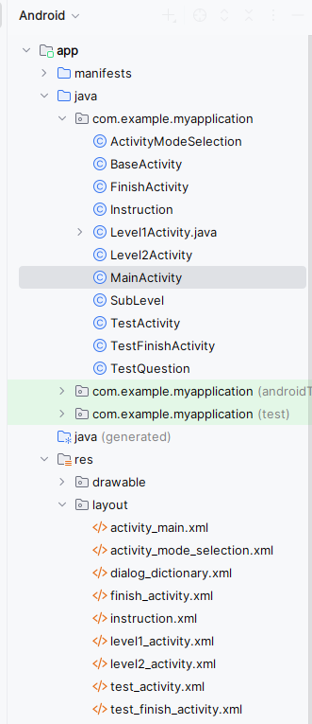
Структура проекта
Приложение спроектировано по классическому паттерну MVC (Model-View-Controller):
Model (Модели данных): Классы LevelData, SubLevel и TestQuestion. Они отвечают за структуру контента и полностью независимы от интерфейса.
View (Интерфейс): Комплекс из 9 XML-разметок в тёмной теме, оптимизированных под горизонтальный (альбомный) режим экрана.
Controller (Логика): Набор Java-активностей (Activity), связывающих данные с интерфейсом и управляющих игровым процессом.

Slide 4
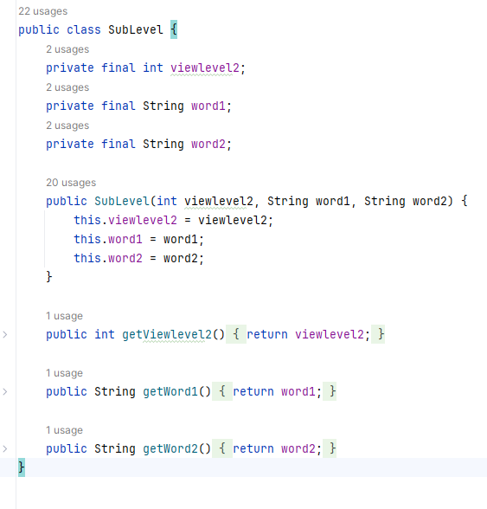
Модели данных
Классы-карточки, инкапсулирующие учебный контент:
LevelData (1 уровень): Содержит заголовок пары, 3 контекстных предложения, развёрнутую словарную справку, фоновое изображение и массив логических ответов (boolean[]).
SubLevel (2 уровень): Связывает ID картинки-ассоциации, слово-подсказку и скрытое слово для проверки ввода.
TestQuestion (Итоговый тест): Хранит предложение с пропуском, два варианта ответа и индекс правильного варианта (1 или 2).

Slide 5
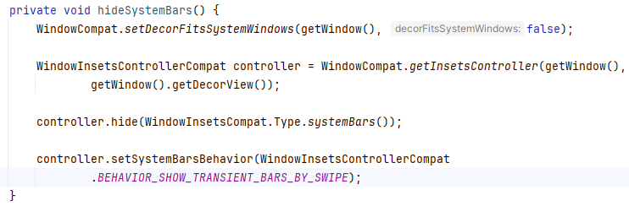
Навигация и базовый класс
ActivityModeSelection: Главное меню, реализующее асинхронные переходы между игровыми режимами через систему Intent.
BaseActivity: Общий родительский класс для всех экранов приложения. Современный полноэкранный режим: Использование системных утилит WindowCompat и WindowInsetsControllerCompat.
Результат: Системная шторка навигации автоматически прячется на всех экранах приложения, освобождая место под интерфейс и исключая случайные нажатия во время игры.

Slide 6
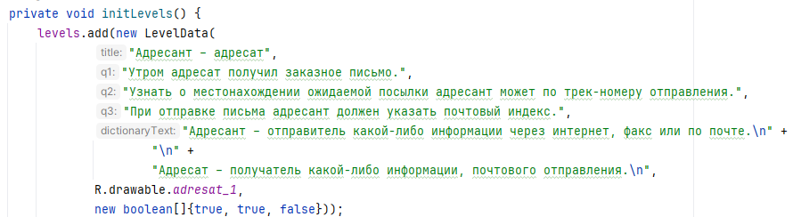
Уровень 1 — Словарь контекстов
Игровая механика: Ученик выступает в роли редактора и отмечает галочкой (верно) или крестиком (неверно) употребление паронимов в трёх предложениях подряд.
Методы checkAnswer и applyNewImage: Динамически проверяют логические флаги и мгновенно подсвечивают строку зелёным или красным цветом.
Аппаратная блокировка: Кнопка «Далее» заблокирована (setEnabled(false)) и активируется только после того, как ученик сделает выбор во всех трёх пунктах текущего слайда.
Словарь (dialog_dictionary.xml): Вывод развёрнутого правила из модели данных во всплывающее окно.

Slide 7
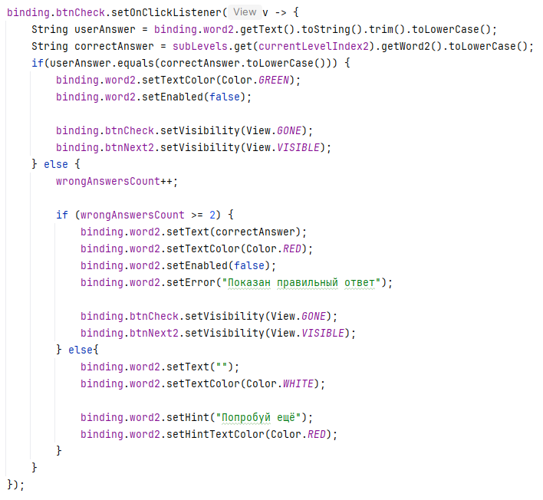
Уровень 2 — Интерактивный ввод слова
Игровая механика: Ввод пропущенного паронима вручную по картинке-подсказке.
Рандомизация: Метод Collections.shuffle(subLevels) перемешивает задания при каждом новом старте уровня.
Контроль интерфейса (TextWatcher): Анализ ввода в реальном времени. Кнопка «ГОТОВО» блокируется при пустой строке. Текст ошибки и цвет шрифта сбрасываются при вводе новой буквы.
Умная система попыток: При первой ошибке поле очищается и меняется Hint. При второй ошибке — программа выводит правильный ответ на экран и открывает кнопку «Далее».

Slide 8
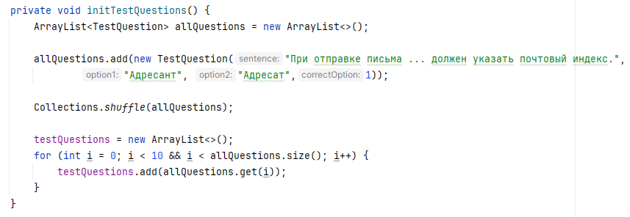
Алгоритм итогового тестирования
Алгоритм «10 из 20»:
В памяти инициализируется массив из 20 предложений.
Массив случайно перемешивается.
Цикл отсекает строго первые 10 вопросов для текущей игровой сессии.
Подсчёт результатов: Начисление баллов в переменную score и передача данных на финальный экран.

Slide 9
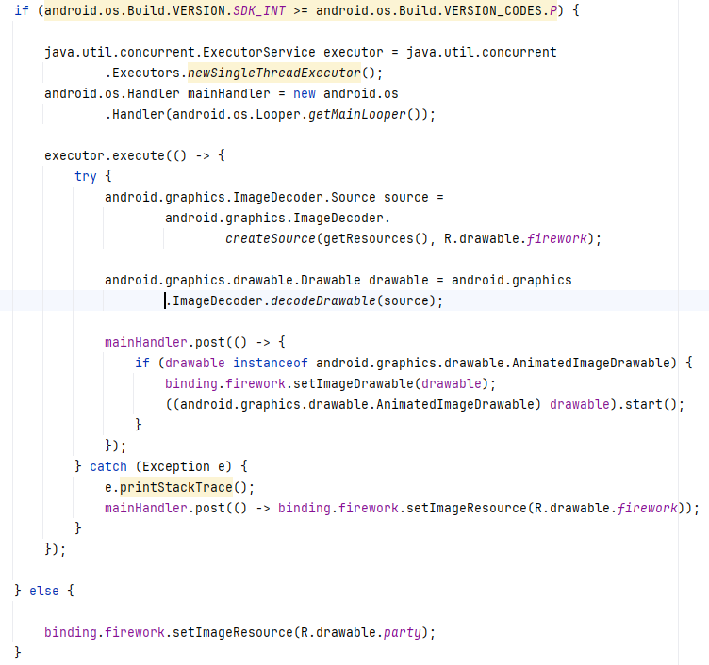
Оптимизация экрана финиша
Динамическая оценка: Ранжирование комментариев и аватарок по набранным баллам (диапазоны 0-3, 4-6, 7-9, 10).
Многопоточность (ExecutorService): Тяжёлое декодирование GIF-анимации салюта за 10 баллов вынесено из главного UI-потока в фоновый поток.
Синхронизация потоков (Handler): Возврат в главный поток через Looper.getMainLooper() для безопасного вывода анимации на экран.

Slide 10
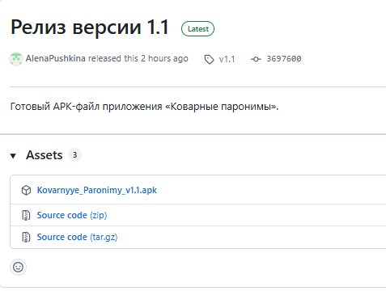
Заключение и публикация
Результат разработки: Создано полноценное, архитектурно правильное и оптимизированное образовательное приложение.
Дополнительные модули: Реализованы экраны инструкций (instruction.xml) и развёрнутая база контекстов.
Публикация проекта: Исходный код и готовый установочный файл .apk успешно опубликованы в открытом репозитории на GitHub

